Slide 1
Il lavoro nel contesto familiare
La scelta di lavoro nella coppia

Slide 2
L’offerta di lavoro nell’ambito della famiglia- modello unitario (1)
Ipotesi:
  unica funzione di utilità che aggrega le preferenze della famiglia
  I coniugi mettono in comune i redditi ⇒ vincolo di bilancio unico
Il problema di scelta lavorativa della famiglia è:

Slide 3
L’offerta di lavoro nell’ambito della famiglia- modello unitario (2)
La massimizzazione produce le seguenti funzioni di offerta di lavoro (con P=1)
L*₁ = L₁ (W₁, W₂, X)
L*₂ = L₂ (W₁, W₂, X)
Vi sono, oltre agli effetti reddito e sostituzione propri, anche quelli incrociati con il salario della controparte

Slide 4
Esempio offerta di lavoro – Modello unitario
La funzione di produzione della famiglia
Considerate una famiglia di 2 persone (che vorrebbe max. la propria U che dipende dal consumo di C (beni che possono comprare sul mercato) e Z (beni che producono in famiglia).
Per acquistare C hanno bisogno di denaro => entrare nel mercato e trovare un lavoro.
Per produrre Z devono dedicare del tempo.
Hp.: 10 ore al giorno da dedicare ai 2 tipi di attività lavorative - le rimanenti 14 sono per la cura personale e il sonno. Non ci interessano nella costruzione del modello
4

Slide 5
Esempio offerta di lavoro – Modello unitario (cont.)
Problema economico: come distribuire le 10 ore lavorative giornaliere tra mercato e non mercato ?
La funzione di produzione della famiglia: ci dice quanto output domestico i due componenti (Davide e Giorgia) devono generare per ogni data allocazione di tempo (capacità diverse nel produrre bene domestico => diverse funzioni di produzione).
Esempio: Davide produce Z: VPMg=10€ l’ora e Giorgia VPMg=25€ l’ora.
Il salario di Davide è 20€ l’ora. Se dedicasse le 10 ore al mercato => C=200€. Invece nel lavoro domestico=10€ l’ora => se dedicasse le 10 ore alla famiglia Z=100€.
Questo definisce i due angoli del v.d.b. di Davide come single (si veda Borjas-Fig. 2.5)
5

Slide 6
Esempio offerta di lavoro – Modello unitario (cont.)
Se il salario di Giorgia è w=15€ all’ora: se dedicasse 10 ore al mercato=> C=150€. Se in famiglia, con VPMg=25=> Z=250€ => v.d.b. (Borjas-Fig. 2.5b)
Se Davide e Giorgia si sposassero il set di opportunità aumenterebbe: ognuno si specializzerebbe nel settore in cui è relativamente più produttivo (Borjas-Fig. 2.5c)
Se entrambi decidessero di allocare 10 ore al settore domestico
=> Z= 100+250=350€ (punto E)
Per acquistare C devono dedicare tempo al mercato.
Problema: chi destinerà la prima ora al mercato del lavoro?
6

Slide 7
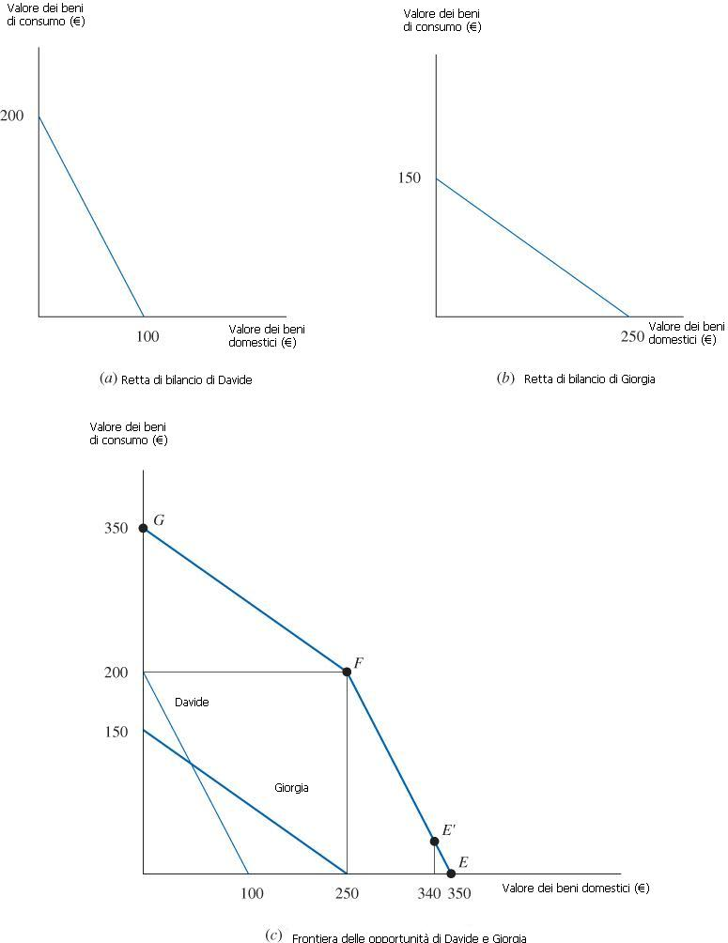
Esempio offerta di lavoro – Modello unitario (cont.) Linee di bilancio e frontiera della coppia sposata Figura 2-5
Nel punto E , Davide e Giorgia mettono tutto il loro tempo sul lavoro domestico. Se vogliono comperare beni di mercato, Davide va a lavorare perché è relativamente più produttivo sul mercato del lavoro, generando il segmento FE della frontiera delle opportunità. Dopo che Davide ha utilizzato tutto il suo tempo sul mercato, Giorgia va a lavorare generando il segmento GF sulla frontiera.
7

Slide 8
Esempio offerta di lavoro – Modello unitario (cont.)
Chi lavora e dove ?
Quale punto della frontiera delle opportunità sarà la scelta della famiglia? Dipende da U, perché una famiglia che max l’utilità sceglie il punto sul v.d.b. tangente alla più alta c.i. 3 possibili soluzioni (Fig. 2.6)
Punto P (sul segmento più ripido di frontiera): Giorgia sta a casa, Davide si divide tra mercato e famiglia.
Punto P (sul segmento più piatto di frontiera): Davide lavora solo sul mercato, Giorgia si divide tra casa e mercato
Punto P (sull’angolo di frontiera): completa specializzazione. Davide mercato e Giorgia famiglia.
8

Slide 9
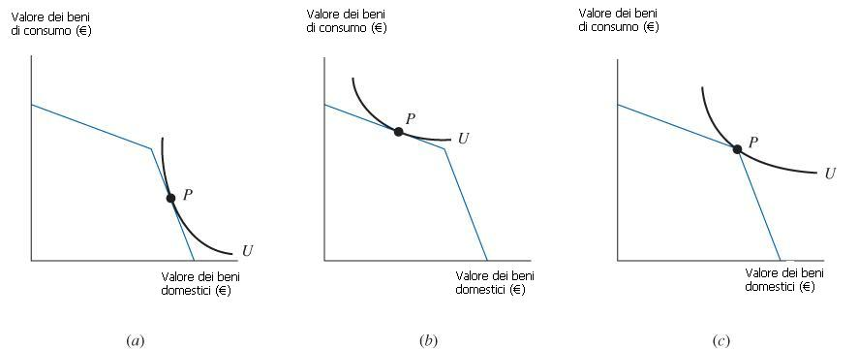
Esempio offerta di lavoro – Modello unitario (cont.)
La divisione del lavoro nella famiglia
Figura 2-6. (a) La curva U è tangente alla frontiera nel punto P. Giorgia si specializza nel settore domestico e Davide si divide tra mercato e famiglia. (b) Davide si specializza sul mercato del lavoro e Giorgia si divide tra mercato e famiglia. (c) Davide si specializza sul mercato del lavoro e Giorgia in quello domestico.
9

Slide 10
Esempio offerta di lavoro – Modello unitario (cont.)
Fig. 2.7a: la differenza del w di mercato tra i membri della famiglia gioca un ruolo importante nel determinare la divisione del lavoro nella famiglia: salari più alti incentivano a specializzarsi nel mercato
Da equilibrio iniziale P (Davide si divide tra mercato e casa): se w ⬆ molto, il segmento della frontiera diventa ancora più ripido da P a P’ (angolo della frontiera delle opportunità più alta).
 ⬆ w incoraggia Davide a ritirarsi dal settore domestico e a specializzarsi in quello di mercato
10

Slide 11
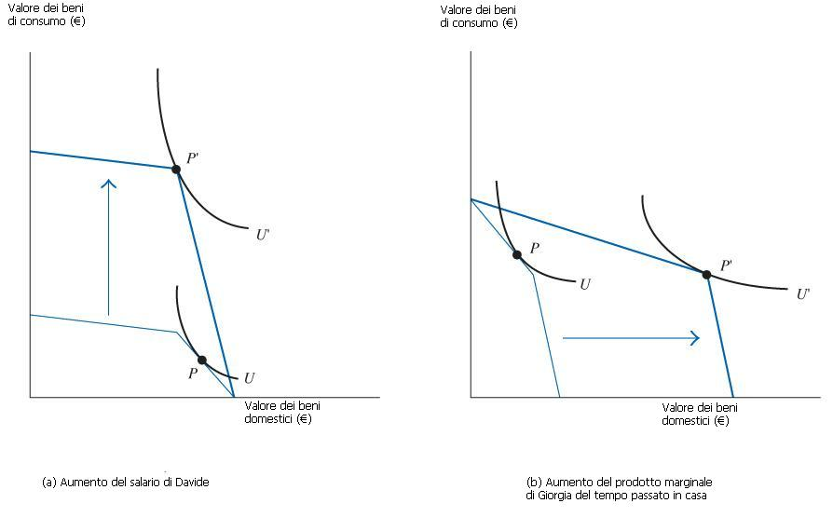
Esempio offerta di lavoro – Modello unitario (cont.)
Figura 2-7 Aumento del salario o della produttività domestica porta alla specializzazione
(a) Un aumento del salario di Davide sposta la famiglia da P a P’ e si specializza sul mercato del lavoro. (b) Un aumento nel prodotto marginale di Giorgia nel settore domestico sposta la famiglia da P al punto P’ e Giorgia si specializza nel settore domestico.
11

Slide 12
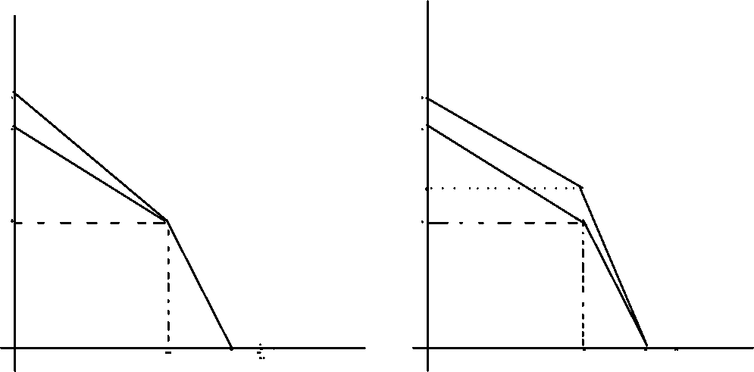
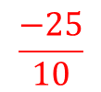



Effetto di un aumento di salario: da 15 a 20€/ora per Giorgia; da 20 a 25€/ora per Davide
Aumento di w per Giorgia
Aumento di w per Davide
400
400
350
350
$$\frac{−20}{10}$$
250
$$\frac{−15}{10}$$
200
200
$$\frac{−20}{10}$$
$$\frac{−25}{10}$$
250
350
250
350

Slide 13

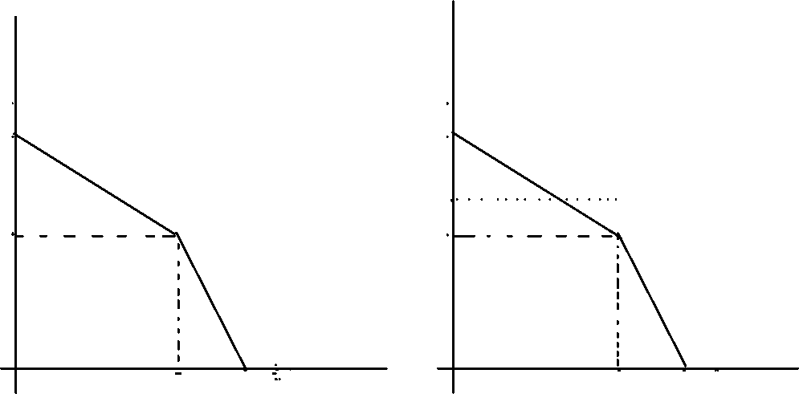
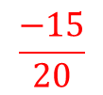
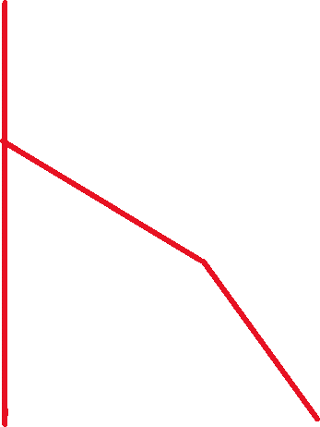



Effetto di un aumento del Valore marginale del lavoro domestico: da 25 a 30€/ora per Giorgia; da 10 a 15€/ora per Davide
Aumento di w per Giorgia
Aumento di w per Davide
350
$$−\frac{15}{30}$$
350
$$\frac{−15}{25}$$
200
200
$$\frac{−15}{20}$$
$$\frac{−10}{20}$$
250
350
400
250
350
300
400

Slide 14
Testo d’esame
Considerate una coppia di lavoratori conviventi e immaginate che abbiano a disposizione 12 ore per lavorare nel mercato o nell’economia domestica. Il salario orario di mercato (W) e il valore del prodotto domestico (V) della coppia è il seguente:
Disegnate i grafici relativi, indicando quale dei due coniugi offrirà la prima ora di lavoro. Cambieranno le scelte della famiglia se il Coniuge Azzurra ottiene un salario di mercato pari a 20? Spiegate le vostre soluzioni anche con dei grafici.
 | W | V
Coniuge Azzurra | 18 | 16
Coniuge Rosso | 15 | 9

Slide 15
Cosa dicono i dati sulla prestazione del lavoro nella famiglia? L’uso del tempo
Fonte: Istat (2016) I tempi della vita quotidiana

Slide 16
Com’è cambiata la scelta negli anni?

Slide 17
L’offerta di lavoro nell’ambito della famiglia - modelli alternativi
Ipotesi:
  Le funzioni di utilità sono separate
  L’allocazione del tempo del coniuge è data
Le funzioni di offerta sono
L*₁=L₁(W₁, W₂, X₁)
L*₂=L₂(W₁, W₂, X₂)
Ci sono effetti incrociati anche di quantità dipendenti dal reddito non da lavoro
In questo caso le politiche pubbliche (tasse e trasferimenti) non hanno effetti neutrali sulla distribuzione del tempo per i diversi membri della famiglia ⇒ diventa rilevante il beneficiario
Da questa osservazione nasce la discussione sulla tassazione del reddito individuale piuttosto che familiare (quoziente familiare): disincentivo all’occupazione femminile

Slide 18
Fatti stilizzati(1)
Crescita della partecipazione femminile negli ultimi 30 anni è legata alla crescita dei salari femminili
La crescita dei salari femminili è ritenuta anche responsabile del ritardo con cui vengono contratti matrimoni e della riduzione della natalità.
Le donne cercano sempre di più un rapporto continuativo con il mercato del lavoro, infatti le curve di partecipazione per classi di età diventano sempre più simili a quelle maschili, come già visto

Slide 19
Le donne lavorano sempre di meno? Dipende…
IN REALTÀ IN ITALIA LAVORANO DI PIÙ DEGLI UOMINI, MA
PER LAVORO NON PAGATO (AUTOPRODUZIONE)

Slide 20
Comportamenti nell’occupazione a livello italiano: le riforme contano

Slide 21
Il cambiamento della partecipazione femminile al lavoro

Slide 22
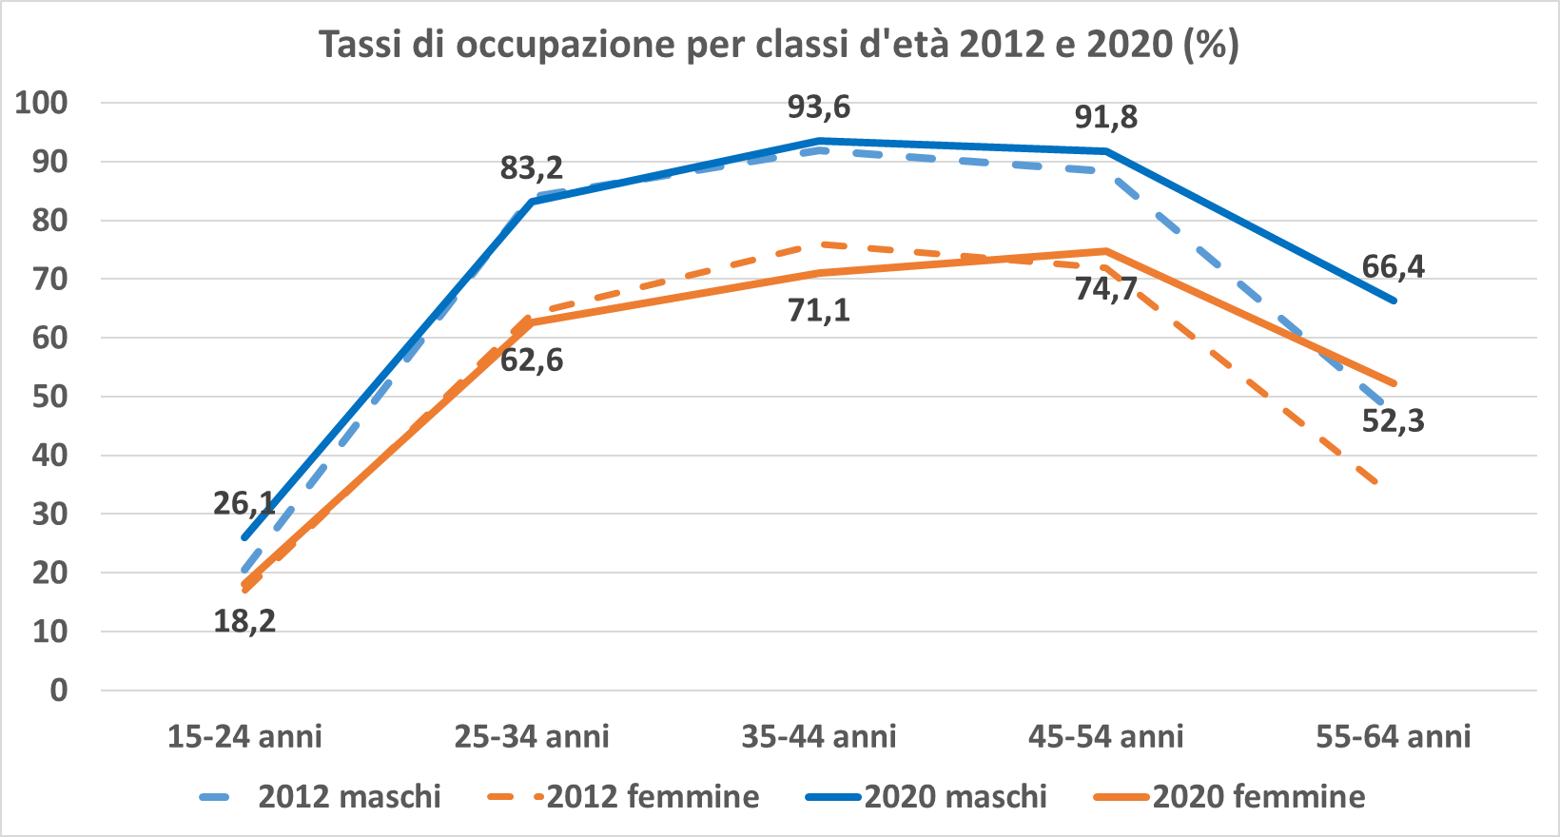
Regione FVG: i cambiamenti dettati dalle regole istituzionali
Effetti del prolungamento dell’età di lavoro
Neet: 10,4%
Tasso partecipazione Istruzione II: 91,4%
Tasso iscrizione Università: 33,7%
Difficoltà di conciliazione
Neet: 17,4%
Tasso partecipazione Istruzione II: 94,2%
Tasso iscrizione Università: 42,6%
Fonte: nostre elaborazioni su dati I.Stat

Slide 23
Alcune spiegazioni di fatti stilizzati: la scarsa partecipazione femminile in Italia
Sulla base dei modelli teorici analizzati e dell’evidenza empirica, possiamo quindi affermare che la bassa partecipazione femminile in Italia può essere spiegata:
  dalle rigidità nei sistemi di regolazione degli orari di lavoro: si lavora di meno per il mercato e si compensa con lavoro domestico
  dalla carenza di servizi di sostegno al lavoro di cura (vedi uso del tempo)
  dal sistema di divisione del lavoro all’interno della famiglia (ancora prevalenza di lavoro femminile)
  dalle preferenze legate a fattori culturali e sociali (differenze Sud-Nord nell’uso del tempo)
  Dalla scelta tardiva di istruzione (metà anni ’70)

Slide 24
La partecipazione femminile in Italia
Nel caso italiano questi aspetti sono particolarmente rilevanti per spiegare
  la bassa partecipazione al lavoro delle donne sposate con figli piccoli ed anche
  il basso tasso di fertilità
Il fatto che la diffusione del lavoro part-time e la disponibilità di servizi di assistenza all’infanzia siano ancora molto limitati e/o costosi, impone alle donne con figli piccoli di scegliere tra lavoro a tempo pieno o non lavoro, in assenza di servizi che riducono i costi legati alla scelta di lavorare full-time.
Il risultato è una bassa natalità e una bassa partecipazione femminile al lavoro, soprattutto al sud.

Slide 25
Numero di figli per madre
FVG 2024:
1,21
Italia: 1,20

Slide 26
Fattore partecipativo o demografico?
SICURAMENTE DEMOGRAFICO….MA

Slide 27
…anche di opportunità nel mercato del lavoro
Effetto accentuato dalla crisi del 2008

Slide 28
… e di reddito futuro

Slide 29
Scelta di figli e scelte di lavoro
Un approfondimento

Slide 30
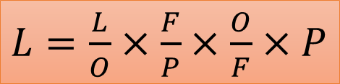
La natalità ha quindi effetti importanti
Una componente importante dell’offerta di lavoro è la dimensione della popolazione: ricordate…
le decisioni di natalità determinano l’offerta di lavoro nel lungo periodo.
Essay on the Principle of Population scritto dal Reverendo Thomas Malthus nel 1798: quando i redditi ⬆ oltre sussistenza, ci si sposa presto, la popolazione ⬆. Ma:
«La concorrenza per risorse scarse fa ⬇ redditi sotto il livello di sussistenza: ci si sposa tardi, la dimensione della popolazione ⬇ e con essa la concorrenza per le risorse naturali => ⬆ livello medio del reddito fino al suo livello di sussistenza.»
$L=\frac{L}{O}$ $×\frac{F}{P}×\frac{O}{F}×P$
30

Slide 31
Applicazioni dell’offerta di lavoro
Il risultato maltusiano che i redditi tornano sempre al loro livello di sussistenza, è basato sull’HP di correlazione positiva tra reddito e natalità.
Ma il modello maltusiano della natalità ha sbagliato le previsioni sul comportamento della natalità nelle economie moderne: ⬆ reddito pro capite, tassi di natalità non aumentano, ma ⬇!
Quanti figli dovrebbe avere una famiglia?
La moderna analisi della decisione di natalità generalizza il modello di Malthus: la natalità dipende non solo dai redditi, ma anche dai prezzi.

Slide 32
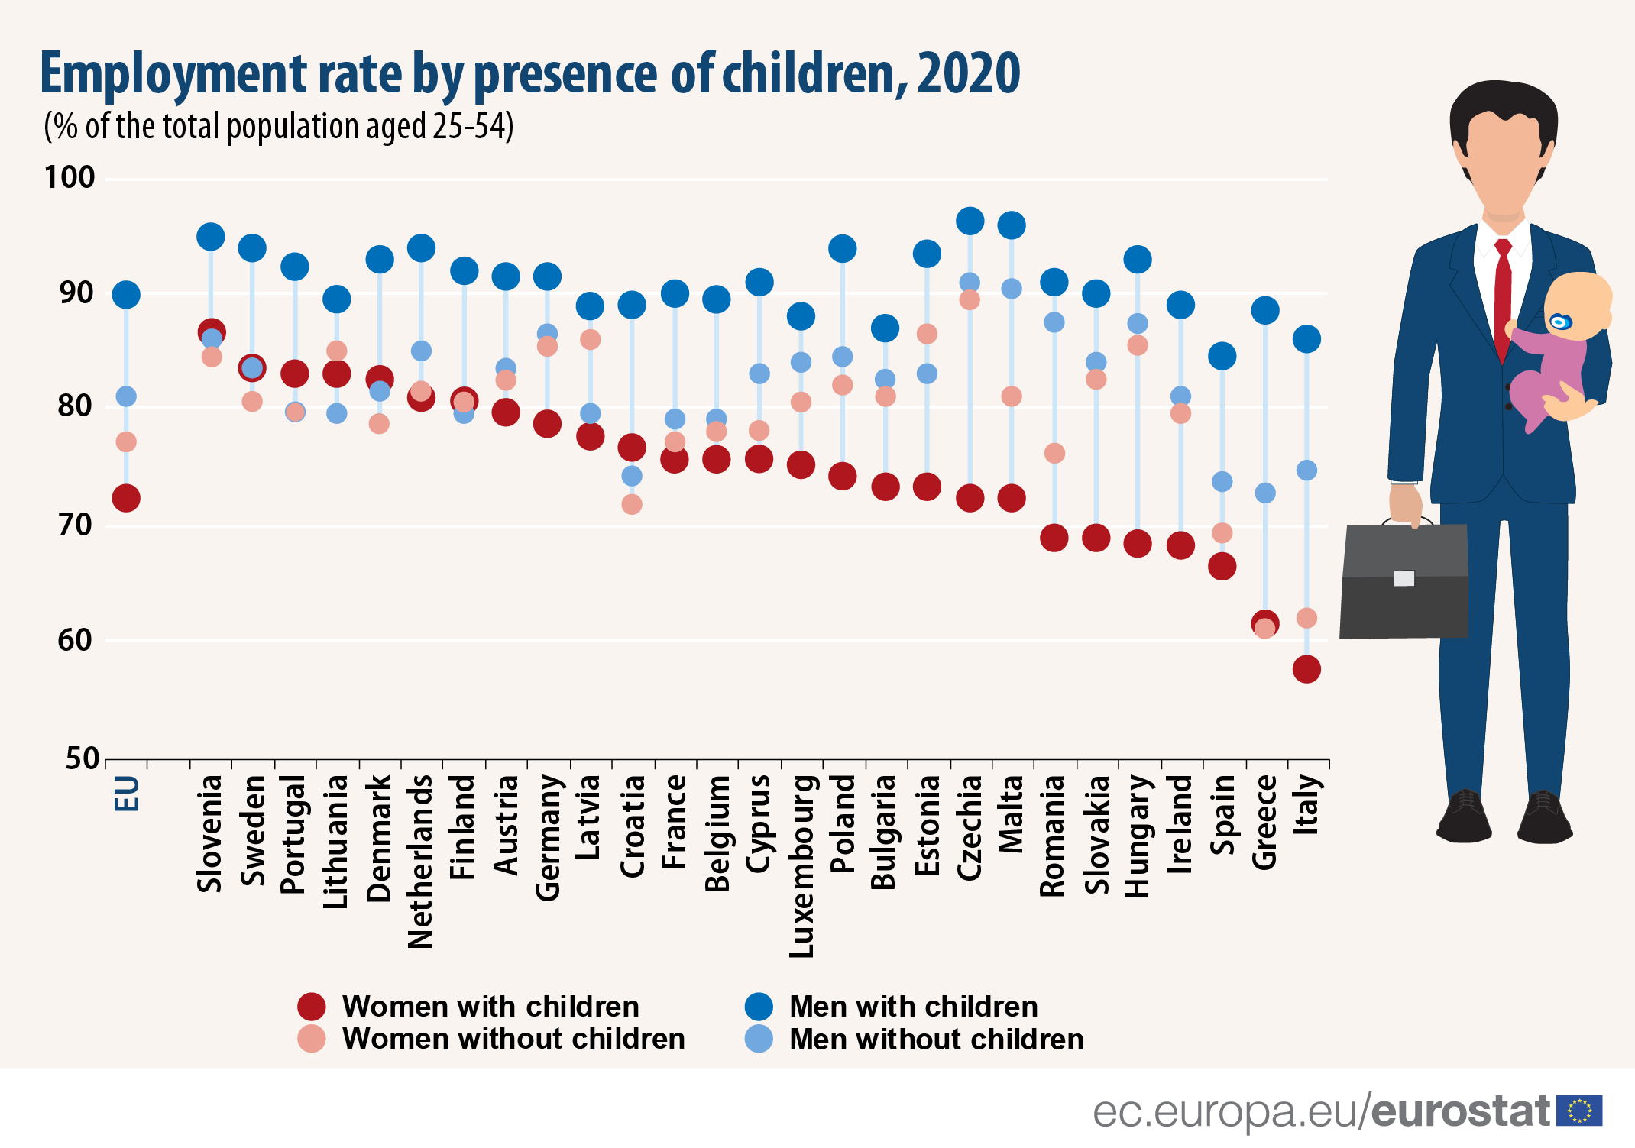
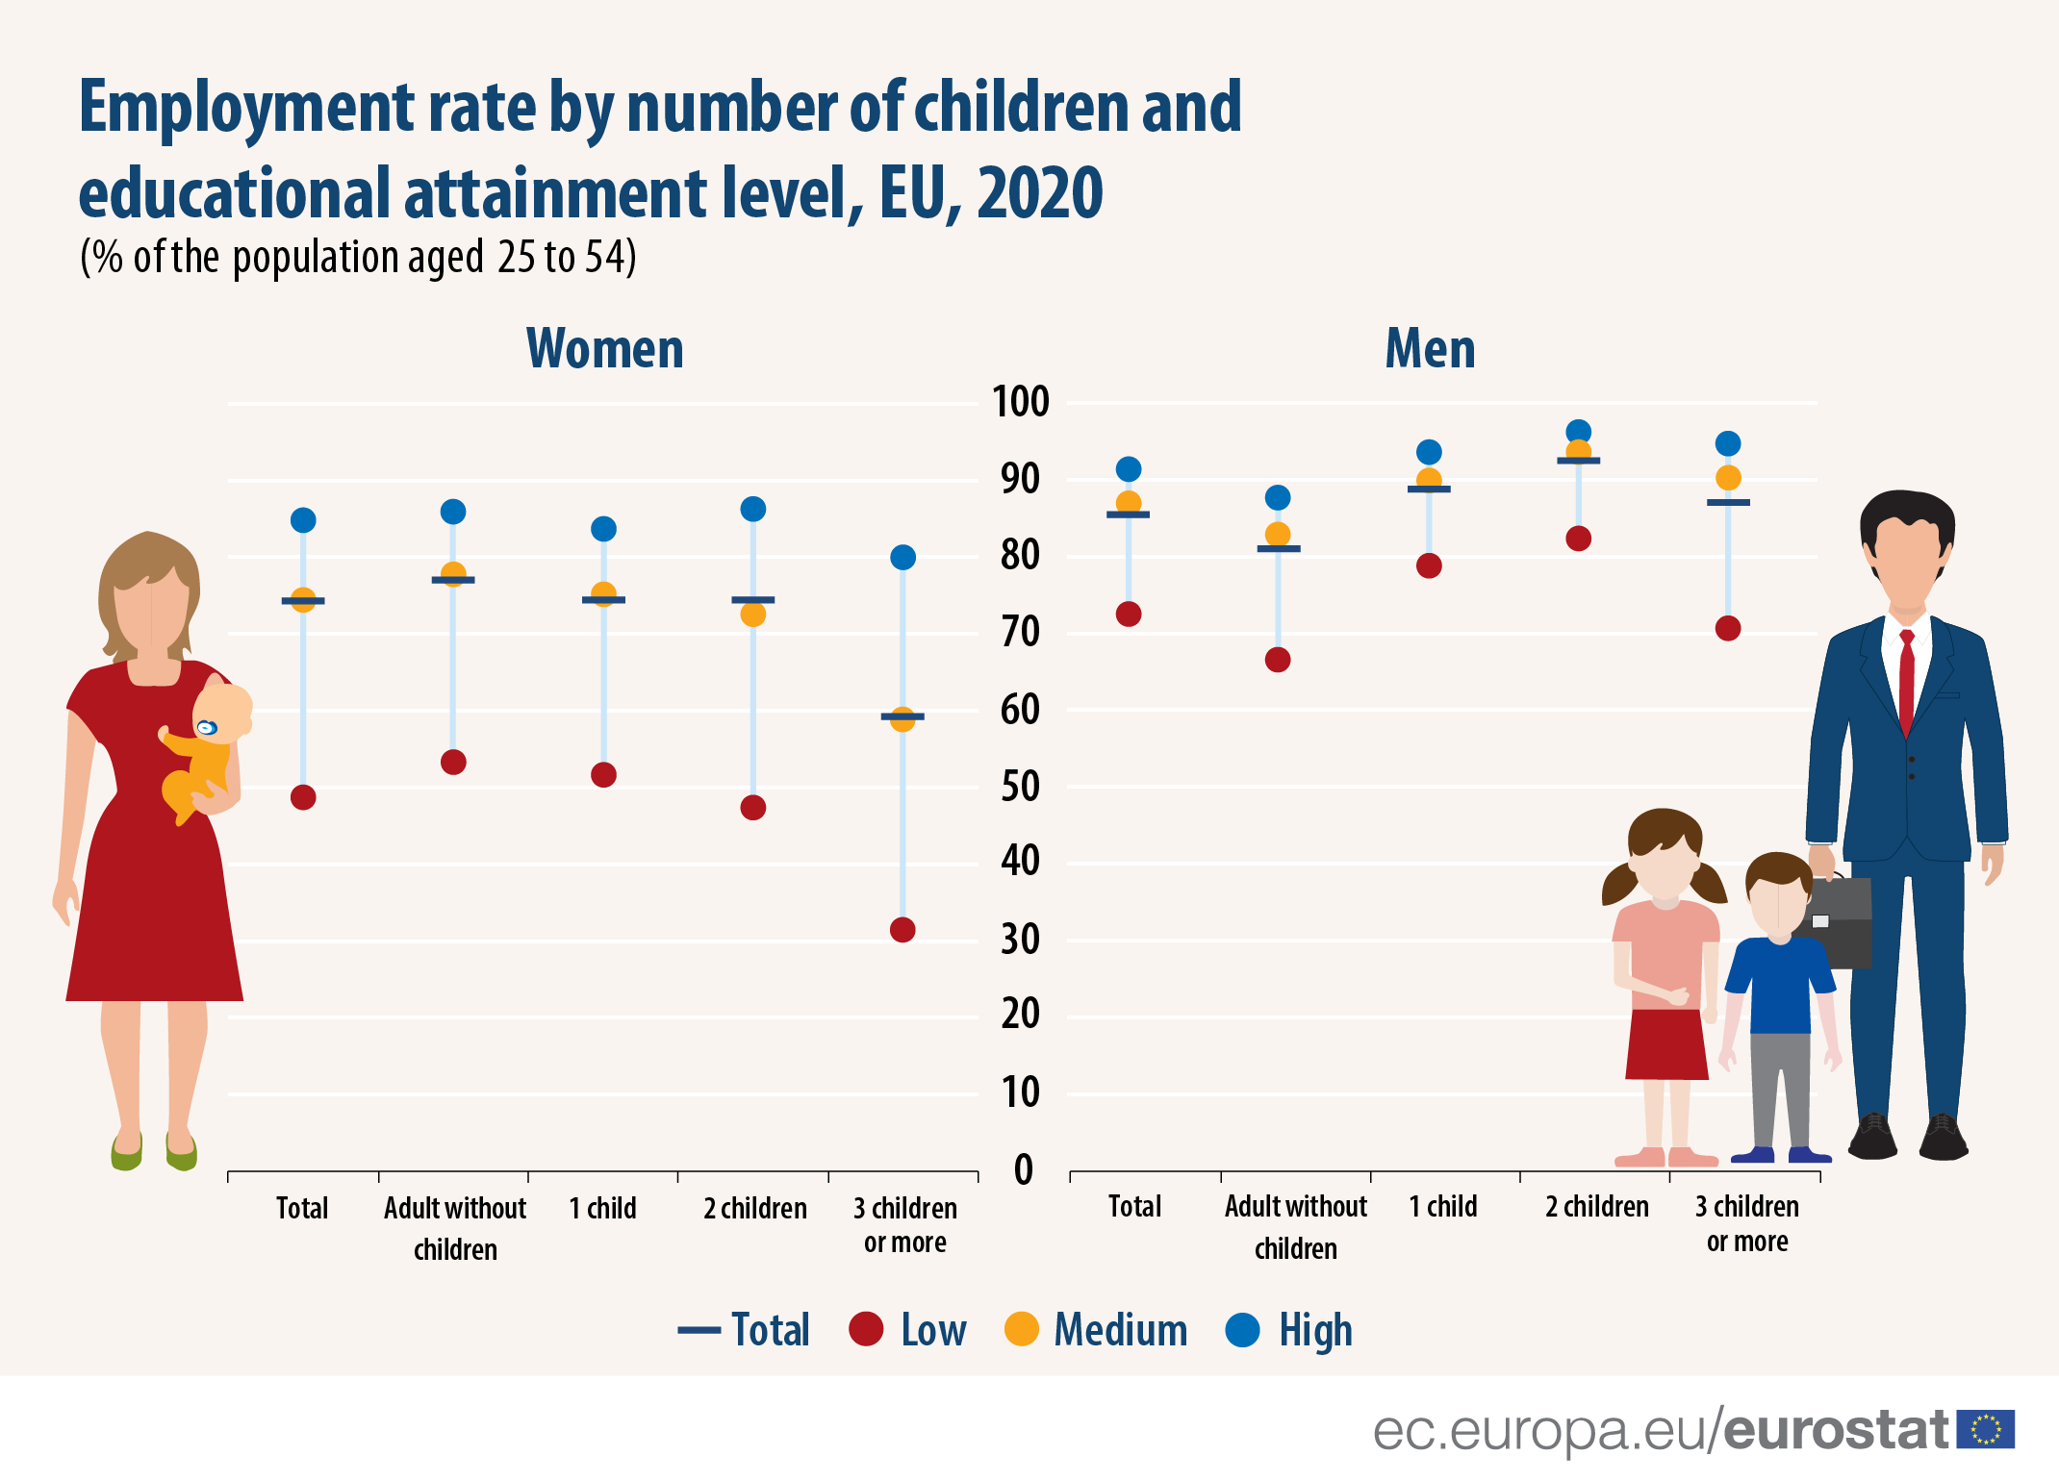
Ed in Italia i figli sembrano avere un prezzo molto alto se….
Tasso di occupazione e numero di figli in alcuni Paesi Europei. Eurostat, 2020
N° Figli | Donne (72,2%) |  | Uomini (90%)
 | UE a 27 | Italia | UE a 27 | Italia
0 | 76,8 | 61,7 | 80,9 | 74,3
1 | 74,2 | 59,5 | 88,7 | 83,8
2 | 74,3 | 57,5 | 92,4 | 89,1
3 o più | 59,1 | 43,4 | 86,7 | 84,9

Slide 33
Famiglia italiana con genitori di età 25-64 anni per numero di figli (2018- 2020)
Fonte: Nostre elaborazioni su dati I.Stat

Slide 34
Proviamo a spiegare l’offerta di lavoro limitata con il costo elevato dei figli
Alla famiglia importa sia il numero di figli che ha (N) sia la quantità di beni che consuma (X).
Sia N che X sono “beni” nel senso che la famiglia preferisce avere sia più figli che più beni.
p_{N} = prezzo di un bambino in più e p_{X} = prezzo di beni di consumo
HP: prezzi costanti, se ne può acquistare la quantità desiderata al prezzo corrente
I figli sono un bene estremamente costoso: il costo include i guadagni perduti quando un genitore si ritira dalla FL, o riduce le ore sul mercato, per occuparsi del figlio.

Slide 35
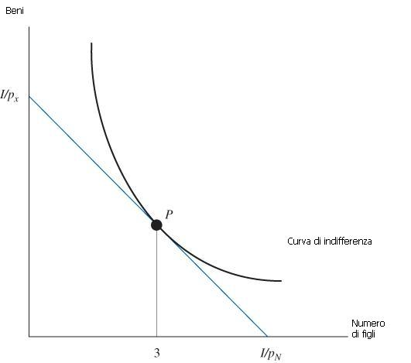



Applicazioni dell’offerta di lavoro: l’importanza dei prezzi! Torniamo al concetto di consumo
Figura 2-8 La decisione di natalità delle famiglie
$X^{∗}=\frac{I}{p_{X}}$ -$\frac{p_{N}}{p_{X}}$ N
N=$\frac{I}{p_{N}}−\frac{p_{X}}{p_{N}}X$
U(X, N)
- $\frac{P_{N}}{P_{X}}$
L’utilità della famiglia dipende dal numero di figli e dal consumo dei beni, possibili perché il reddito disponibile è I. Una famiglia che massimizza l’utilità sceglie P e ha tre figli nell’esempio in figura.

Slide 36
Applicazioni dell’offerta di lavoro – Natalità
I figli sono un bene che “prende molto tempo”: ⬆ prezzo del tempo (w) influenzerà molto il prezzo dell’aver figli.
Fig. 2.8: scelta ottima da confronto tra c.i. - curve di indifferenza - (N,X), dalla solita forma, con il vincolo di bilancio:
il consumo della famiglia è vincolato dal reddito I (dall’inglese Income).
Se tutto I è speso in X, l’intercetta è I/p_{X}.
Se tutto I è invece speso per N, la famiglia potrebbe “comprare” I/p_{N} figli.
Estremi del vincolo
Ottimo in P (tangenza tra c.i. e vincolo): i figli sono quindi un bene qualsiasi!
36

Slide 37
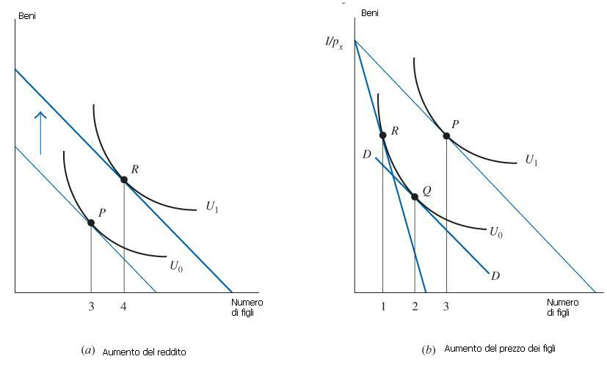
… di nuovo effetto reddito e sostituzione
Figura 2.9 - L’impatto del reddito e dei prezzi sulla natalità della famiglia
(a) Un aumento del reddito sposta la famiglia da P a R e incoraggia ad avere più figli. (b) Un aumento del prezzo dei figli ruota la retta di bilancio verso l’interno. Inizialmente, la famiglia vuole tre figli (P); il prezzo riduce la sua domanda ad un bambino (R). Lo spostamento da P a R può essere scomposto in effetto reddito (da P a Q) e in effetto sostituzione (da Q a R).
37

Slide 38
Applicazioni dell’offerta di lavoro – Natalità
Impatto di reddito e prezzi su natalità della famiglia
Fig. 2.9a: effetto ⬆ reddito a parità di prezzi
spostamento parallelo v.d.b. verso l’alto: da P a R => (HP: figli bene normale) N⬆ da 3 a 4 (correlazione positiva)
Fig. 2.9b: effetto ⬆ prezzo figli
rotazione v.d.b. verso l’interno: da P a R => N⬇ da 3 a 1 (correlazione negativa) risultato di due effetti:
reddito: nuovo v.d.b. tangente a nuova c.i. parallelo a iniziale (DD’) => da P a Q: N⬇ da 3 a 2
sostituzione: sostituzione tra figli (più costosi) e beni di C => da Q a R: N⬇ da 2 a 1
38

Slide 39
Applicazioni dell’offerta di lavoro
Natalità risponde a variabili economiche?
Molti studi dimostrano che esiste una correlazione negativa molto forte tra il salario di una donna e il numero di figli che avrà: ⬆w=10% => ⬇N=3%.
La relazione natalità-reddito è più debole: da studi USA ed Europa emerge che ⬆reddito=10% => ⬆N=0,2 – 0,4%.
Il timing delle nascite risponde a fattori economici: negli USA l’anno fiscale finisce a dicembre e si ha beneficio per 1 figlio in più se rimane in famiglia nel periodo => famiglie pianificano le nascite a fine dicembre invece che a gennaio.
39

Slide 40
Applicazioni dell’offerta di lavoro – Natalità
La correlazione negativa tra il prezzo dei figli e la domanda di figli spiega errore di Malthus.
Reazione di natalità ai prezzi ed a altri incentivi economici => politiche economiche in vari paesi:
Cina: politica del figlio unico nelle aree urbane ora estesa alle minoranze etniche (2 figli) prima esentate e a tre in quelle rurali: se famiglia superava il limite, il w⬇ del 50% e veniva multata (ora non è più così)⇒ crollo delle nascite, aumento del reddito e liberalizzazione delle scelte di procreazione (secondo figlio dal 1.1.2016)
EU: all’opposto, il declino della natalità spinge i governi a politiche per incentivare le famiglie ad avere più figli con servizi, sussidi fiscali e sul reddito (senza successi apprezzabili: il livello del reddito importante?).
40

Slide 41
Con la nascita di figli il reddito da lavoro cala di più per chi ha i redditi più bassi

Slide 42
E sicuramente per le donne con salari più compressi
Divario Stipendi tra Donne e Uomini nei principali settori - 2019
Settore | Donne | Uomini | Gender Pay Gap
Agricoltura | 23.478,00 € | 23.996,00 € | -2%
Industria di processo | 29.982,00 € | 31.803,00 € | -6%
Industria di manifattura | 29.208,00 € | 30.996,00 € | -6%
Edilizia | 32.785,00 € | 27.694,00 € | 18%
Utilities | 33.821,00 € | 33.298,00 € | 2%
Commercio | 28.124,00 € | 29.263,00 € | -4%
Servizi | 26.132,00 € | 29.766,00 € | -12%
Servizi finanziari | 36.718,00 € | 45.985,00 € | -20%
Media Italia | 27.420,00 € | 30.429,00 € | -10%
RAL Media per settore – Elaborazione Federconsumatori su dati Istat e Osservatorio JobPricing

Slide 43
Italia: offerta di lavoro, natalità e politiche
In Italia: ⬇ natalità a metà anni ‘60, si è stabilizzata nel corso degli anni ‘70, continua a ⬇ fino a fine anni ‘90. Segnali di ripresa si registrano nel 2000: dal picco minimo del 1995, con 1,19 figli per donna, si è passati a 1,45 nel 2008, ma la crisi ha prodotto i suoi effetti anche sulla natalità, nel 2018 i figli per donna sono stati in media 1,29 (1,21 Italiane) grazie alla componente immigrata (1,94).
USA e Francia: numero medio di figli per donna è attorno a due. In Inghilterra e nei paesi scandinavi è di poco sotto.
⬇ in Italia dipende da ridotta presenza di politiche di conciliazione tra famiglia e lavoro e di supporto alle famiglie numerose: fertilità desiderata ≠ fertilità effettiva e chiaramente da retaggi sociali e culturali
43

Slide 44
Qualche conclusione sulle politiche di genere

Slide 45
Ridotta natalità cause e conseguenze

Slide 46
Applicazioni dell’offerta di lavoro
In Europa: circa un 1/3 delle coppie vorrebbe avere un numero maggiore di figli rispetto a quelli avuti.
In Italia la percentuale sale al 39% (solo il 51% ha i figli desiderati, il 10% lo supera). Se tutte le coppie portassero a compimento il proprio progetto riproduttivo nascerebbero il 30% di bambini in più.
Occupazione femminile e fertilità
Teoria: % natalità ⬇ se w femminili e partecipazione delle donne al mkt ⬆. Ma la relazione è diventata da negativa a positiva in molti paesi solo dopo il 1985, grazie ad adeguati strumenti di conciliazione.
46

Slide 47
Infatti oggi osserviamo che

Slide 48
Applicazioni dell’offerta di lavoro
Nei paesi sviluppati: maggiore fecondità dove maggiore è l’occupazione femminile (Paesi Scandinavi, Francia) e inferiore fecondità dove l’occupazione femminile è più bassa (Italia, Spagna, Grecia e Portogallo).
In altri paesi la % di occupazione femminile ⬆ all’ ⬆ dell’età dei figli. Italia e Spagna hanno tassi di partecipazione inferiori agli altri paesi e diminuisce con l’età dei figli.
Conciliare famiglia e lavoro è complicato in Italia: (Istat) solo 30% delle donne riprende dopo avere avuto un figlio; (Banca d’Italia) probabilità di quasi il 50% di non lavorare 18-21 mesi dopo la nascita del figlio.
48

Slide 49
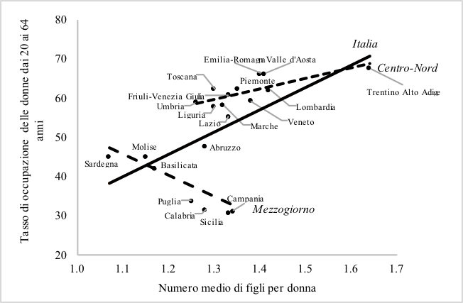
I figli e l’occupazione femminile sono diversamente distribuiti in Italia
Figura 1: Tasso di occupazione femminile (dai 20 ai 64 anni) e numero medio di figli per donna nelle regioni italiane nel 2016 (dati ISTAT)
Fonte: Letizia Mencarini e Daniele Vignoli, Genitori cercasi. L’Italia nella trappola demografica. Egea, 2018

Slide 50
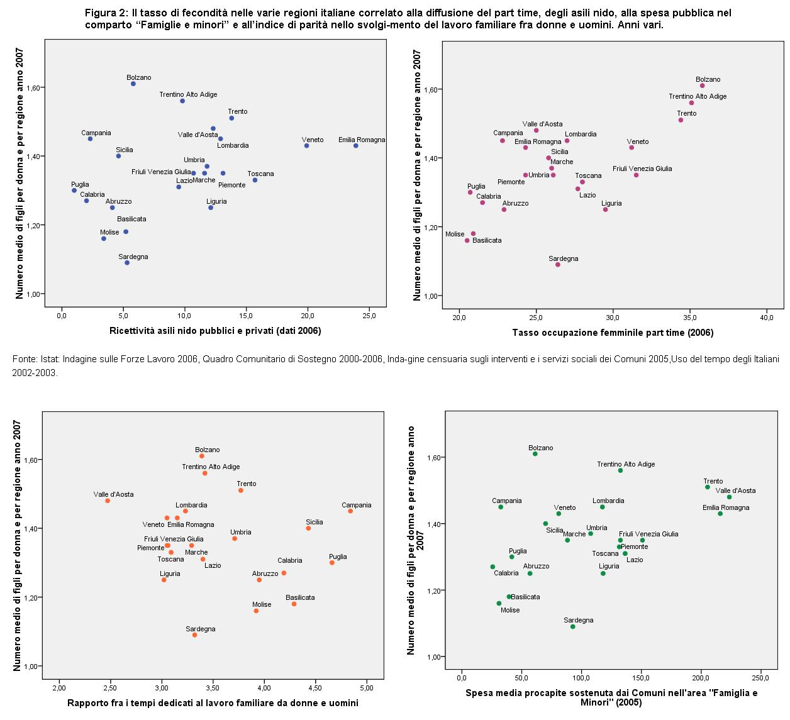
Le politiche contano?

Slide 51
… ed anche il titolo di studio conta, anche durante le crisi
Fonte: Istat 2020, Rapporto BES, p. 87

Slide 52
Applicazioni dell’offerta di lavoro
Le donne che diventano madri tardi rientrano di più al lavoro, quelle sotto i 25 anni hanno grandi difficoltà.
Non occupate hanno probabilità di entrare nel mkt dopo figlio praticamente nulla. Le impiegate nel settore pubblico rientrano al lavoro, nei servizi e con contratti a termine, la probabilità si riduce molto.
Cruciali sono gli asili nido: in Italia la copertura fino al terzo compleanno superava di poco l’13,5% nell’AS 2011/12 , ma raddoppia al 26,9% del potenziale bacino di utenza nell’AS 2019/20 (bambini residenti sotto i 3 anni), servizi forniti solo al 35% dal settore pubblico (Comuni). Tale dotazione è ancora sotto al parametro del 33% fissato dall’Unione europea per il 2010 per sostenere la conciliazione della vita familiare e lavorativa e promuovere la maggiore partecipazione delle donne al mercato del lavoro. I posti variano da un minimo del 10,4% dei potenziali utenti di 0-2 anni in Campania a un massimo del 43,9% in Valle D’Aosta; FVG 33,7%.
https://www.istat.it/it/archivio/244158 ; https://www.istat.it/it/archivio/263120

Slide 53
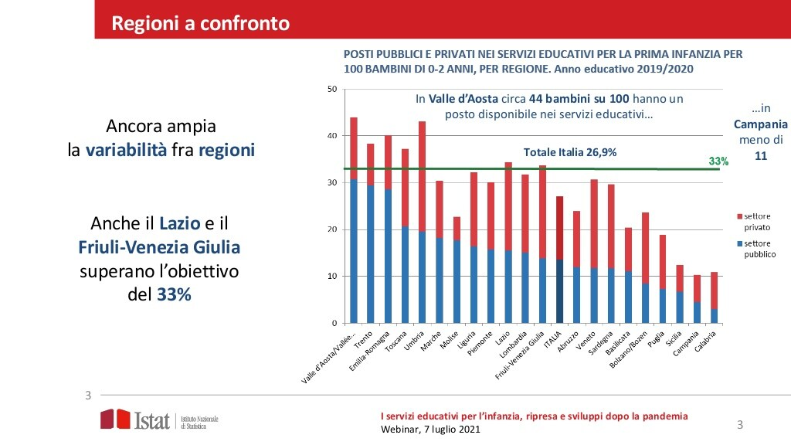

Slide 54
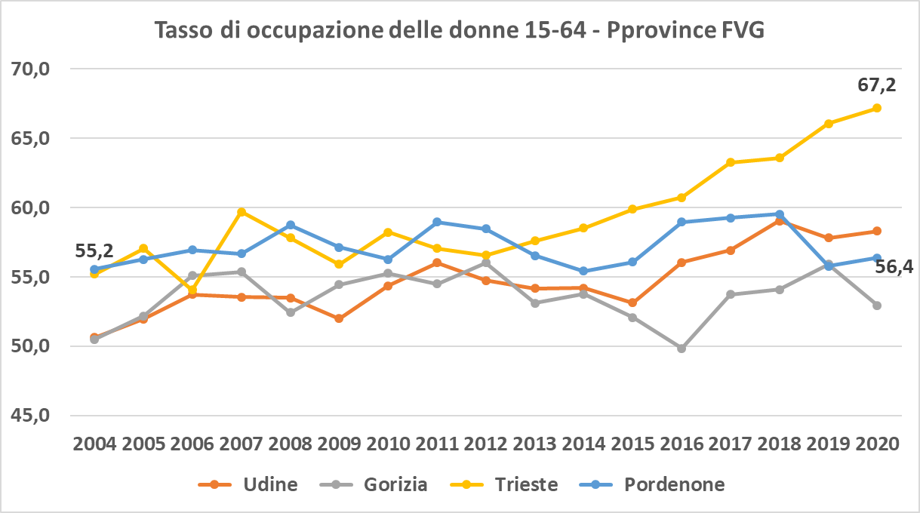
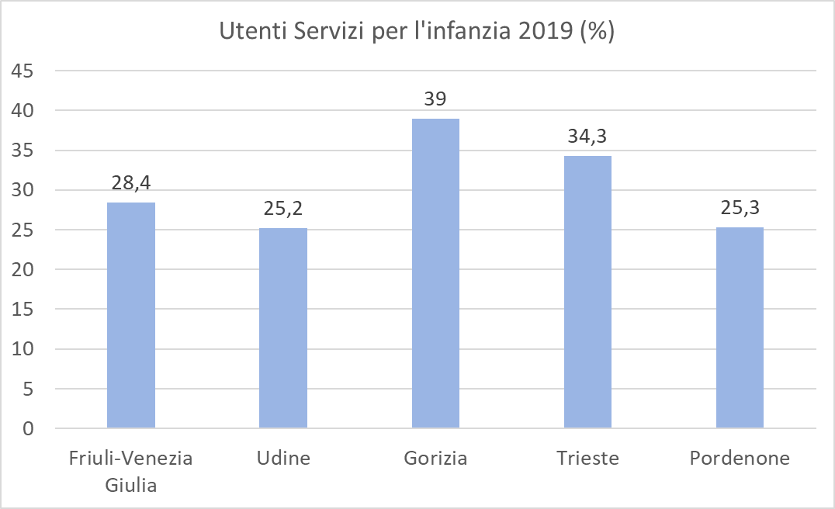
POLITICHE DI CURA e LAVORO: una relazione difficile in FVG

Slide 55
Quali domande di ricerca vi potete porre per i seminari?
Nel PNRR ci sono interventi specifici per la conciliazione e per le regioni maggiormente in svantaggio?
Quale atteggiamento c’è oggi, dopo la pandemia, verso il lavoro delle donne, è cambiato con lo smart working?
Come si distribuiscono oggi gli asili nido e le scuole d’infanzia fino ai 6 anni nelle regioni italiane? Sono cambiati i tassi di partecipazione e di occupazione rispetto al 2015?
Sono cambiati i tassi di natalità e la partecipazione al lavoro dal 2015?
Esiste ancora il soffitto di cristallo per le donne più istruite dopo la Legge Golfo-Mosca del 2011 sulla composizione dei consigli di amministrazione delle società quotate in borsa?
Ci sono oggi in Italia vantaggi fiscali e contributivi o trasferimenti pensati per le donne per incentivarle ad aumentare la partecipazione al lavoro? Il recupero sul gap salariale di genere potrebbe essere sufficiente?
…

